Slide 1



“您有一封信件等待查收”
2025
时光
慢递
致未来
慢递信
信笺上的油墨，国旗下的誓言
2025.11
团总支
国旗部

Slide 2

内容简介
时光慢递，许我一墨相惜。
“未来的我会是什么样？”“我的目标会实现吗？”这些问号的表面被变化覆盖，隐藏在背后的，却是对所谓永恒的暗暗期许。独属于你的信纸，或写下此时不能说，但又不得不说的话语；或铭记自己的理想，以备迷茫时提醒自己；或标记此刻的豪情壮志，为了日后失落时的鞭策和成功时的回味......
一年时光转瞬即逝，最令人喜悦的莫过于展信之时，自己还保有最初的棱角和坚持，让我们永远昂扬，永远热泪盈眶。时间不停，我们步履不止。就让我们与未来的自己相约，重新开启时间的秘密。
.
2025-2026

Slide 3
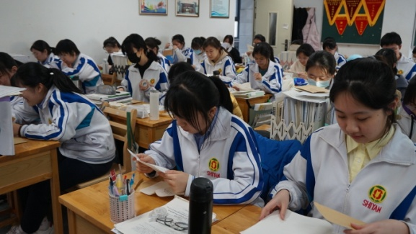
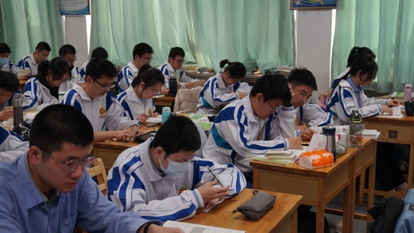
岁月胶囊
— —“致膝盖上的擦伤，童年的时光和青春心事”
— —“致十七岁的梦想，坚持的岁月和不灭的斗志”

Slide 4

勇敢执笔吧，年轻人们......
— —团总支国旗部
2025.11

